Slide 1
灰色模型

Slide 2

1 灰色系统的基本概念
我们将信息完全明确的系统称为白色系统，信息未知的系统称为黑色系统，则部分信息明确、部分信息不明确的系统称为灰色系统。
例如，在农业生产中，即使播种面积、种子、化肥、灌溉等信息完全明确，但由于劳动技术水平、自然环境、气候条件、市场行情等信息不明确，仍难以预计出产量、产值。

Slide 3
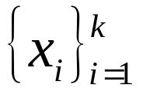
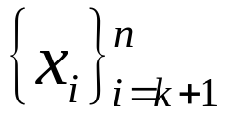
1982年，中国学者邓聚龙教授创立的灰色系统理论，它适合样本数据量比较少、贫信息不确定性的问题。
灰色预测的提法为：
给定n个数据
试预测

Slide 4

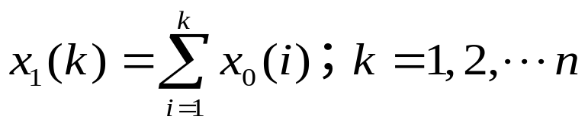
2、 GM(1,1)模型实现过程
G表示grey（灰色），M表示model（模型），GM（1，1）表示1阶的、1个变量的模型。它的实现过程可以归纳如下
1、设初始数据为
2、产生一次累加(AGO)序列
其中

Slide 5


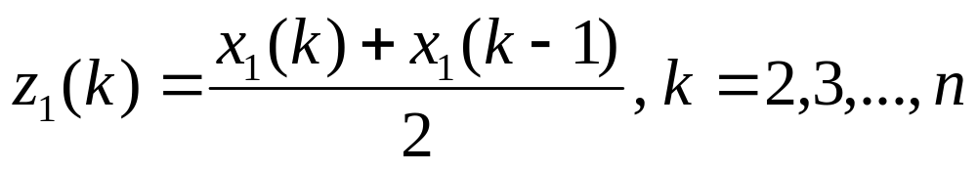
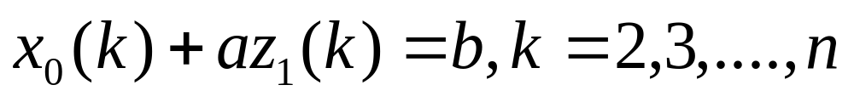
3、产生 的紧邻均值
其中
4、利用最小二乘拟合

Slide 6
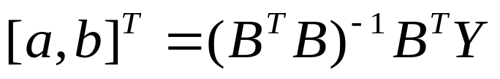
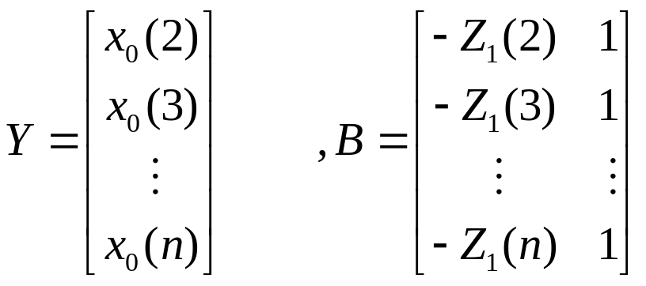
参数a,b满足
其中

Slide 7
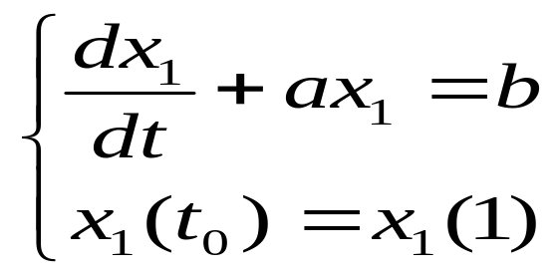
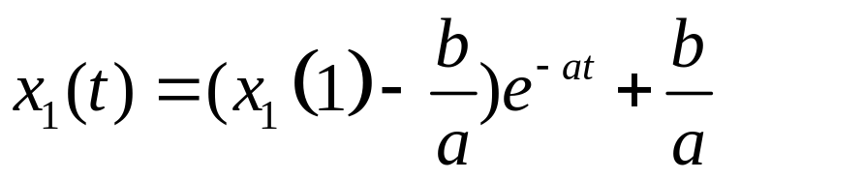
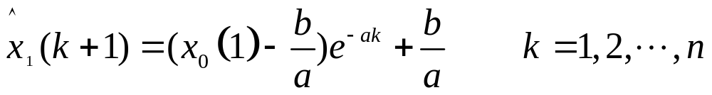
5、白化GM（1，1）模型
得到连续型解
离散得到

Slide 8
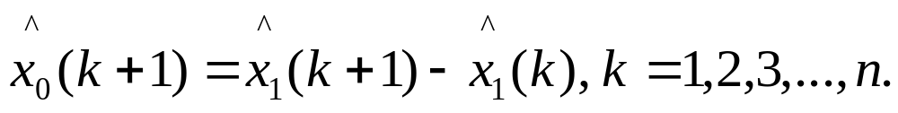
6、还原得到近似解
例：给定初始值X₀=(2.874,3.278,3.337,3.390,3.679)，我们
将GM(1，1）的实现过程用下表表示

Slide 9
初始值X₀ | 2.874 | 3.278 | 3.337 | 3.390 | 3.679
X₁ | 2.874 | 6.152 | 9.489 | 12.897 | 16.558
Z₁ |  | 4.513 | 7.820 | 11.184 | 14.718
计算值X₁ | 2.8740 | 6.1060 | 9.461 | 12.942 | 15.556
估算值X₀ | 2.8740 | 3.2320 | 3.3545 | 3.4817 | 3.6136

Slide 10
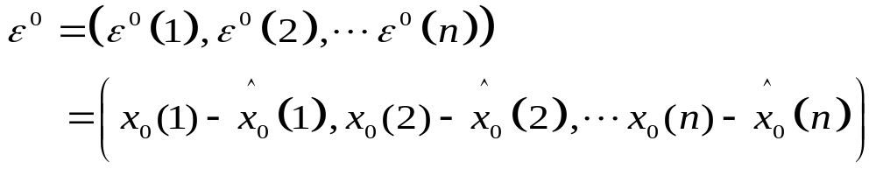
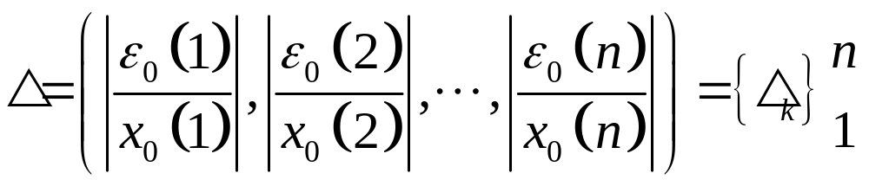
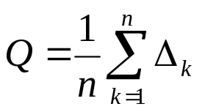
3、灰色系统模型评价（精度检验）
1、定义 残差序列
相对残差
称
平均相对误差，越小效果越好

Slide 11


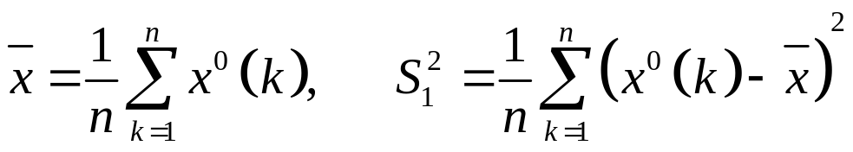
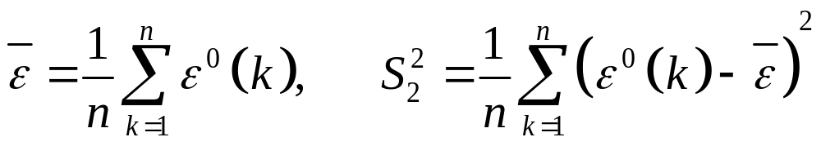
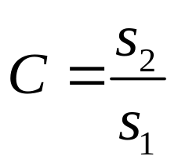
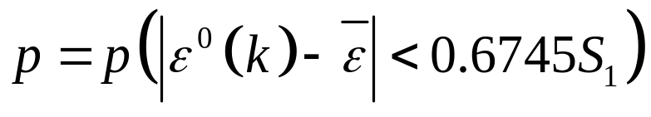
2、设原始序列
及残差
对应的均值和方差为
和
称
为均方差比值
3、小误差概率P检验

Slide 12



精度检验等级参照表
指标精度 等级 | 相对误差 | 均方差比值 | 小误差概率
一级 | 0.01 | 0.35 | 0.95
二级 | 0.05 | 0.50 | 0.80
三级 | 0.10 | 0.65 | 0.70
四级 | 0.20 | 0.80 | 0.60

Slide 13
4、实例
例1、已知某公司1999-2008年的利润为(89677,99215,109655,
120333,135823,159878,182321,209407,246619,300670)，试用
灰色模型预测公司未来几年的利润情况。
练习题：下表给出了1995-2004年长江污水排放量，试预测接着
10年内污水的排放量（2005A）。
年份 | 1995 | 1996 | 1997 | 1998 | 1999 | 2000 | 2001 | 2002 | 2003 | 2004
污水量 | 174 | 179 | 183 | 189 | 207 | 234 | 220.5 | 256 | 270 | 285

Slide 14
例2、某公司第五届会议的参会报名如表2，前四届的参会人员如附表3，试估计该届的参会人数。
附表2 本届会议的代表回执中有关住房要求的信息（单位：人）
 | 合住1 | 合住2 | 合住3 | 独住1 | 独住2 | 独住3
男 | 154 | 104 | 32 | 107 | 68 | 41
女 | 78 | 48 | 17 | 59 | 28 | 19
说明：表头第一行中的数字1、2、3分别指每天每间120~160元、161~200元、201~300元三种不同价格的房间。合住是指要求两人合住一间。独住是指可安排单人间，或一人单独住一个双人间。
附表3 以往几届会议代表回执和与会情况
 | 第一届 | 第二届 | 第三届 | 第四届
发来回执的代表数量 | 315 | 356 | 408 | 711
发来回执但未与会的代表数量 | 89 | 115 | 121 | 213
未发回执而与会的代表数量 | 57 | 69 | 75 | 104

